Slide 1


TSP问题
任恒
2020年11月7日

Slide 2
关于TSP问题
即TSP问题（Traveling Salesman Problem）又译为旅行商问题、旅行推销员问题、货郎担问题。假设有一个旅行商人要拜访n个城市，他必须选择所要走的路径，路径的限制是每个城市只能拜访一次，而且最后要回到原来出发的城市。路径的选择目标是要求得的路径路程为所有路径之中的最小值。

Slide 3
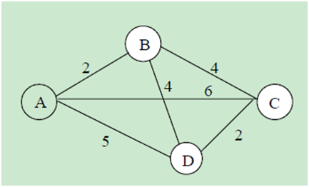


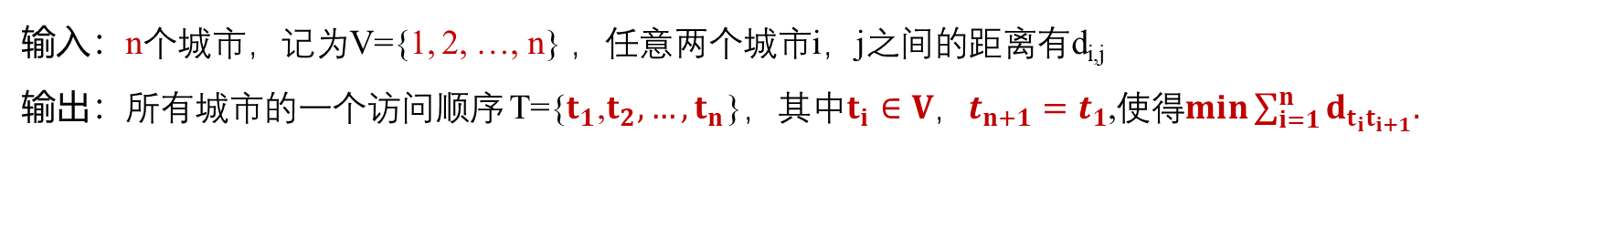
将TSP问题抽象为数学问题
输入：n个城市，记为V={$v_{1}$,$v_{2},…,v_{n}$}，任意两个城市$v_{i},v_{j}∈V$之间有距离$d_{v_{i}v_{j}}$
输出：所有城市的一个访问顺序T={$t_{1}$,$t_{2},…,t_{n}$}，其中$t_{i}∈V$，$t_{n+1}=t_{1},$ 使得$min\sum_{i=1}^{n}{d_{t_{i}t_{i+1}}}$.
进一步简化
输入：n个城市，记为V={1, 2, …, n} ，任意两个城市i，j之间的距离有d_{i,j}
输出：所有城市的一个访问顺序 T={$t_{1}$,$t_{2},…,t_{n}$}，其中$t_{i}∈V$，$t_{n+1}=t_{1}$,使得$min\sum_{i=1}^{n}{d_{t_{i}t_{i+1}}.}$
问题求解的基本思想：在所有可能的访问顺序T构成的状态空间$Ω$上搜索使得$\sum_{i=1}^{n}{d_{t_{i}t_{i+1}}}$最小的访问顺序$T_{opt}$。
蛮干/遍历

Slide 4
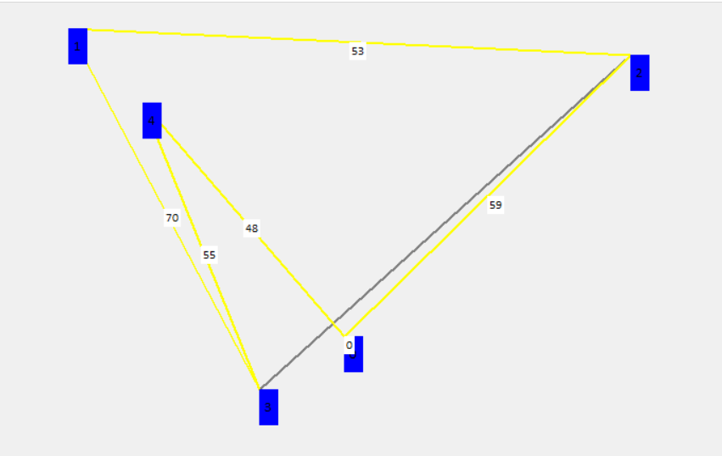
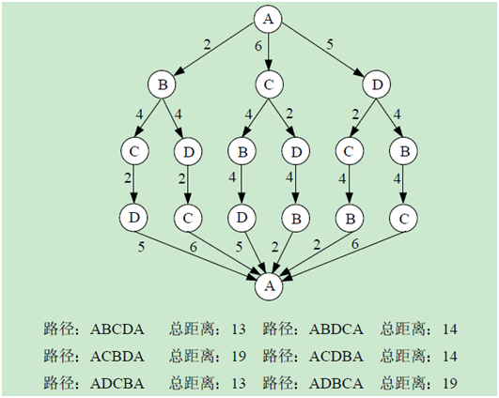
示例
所有路径组合及其长度

Slide 5
关于贪心算法
又名贪婪算法、贪婪算法，是一种常用的求解最优化问题的简单、迅速的算法。贪心算法总是做出在当前看来最好的选择，它所做的每一个在当前状态下某种意义上是最好的选择即贪心选择，并希望通过每次所作的贪心选择导致最终得到问题最优解。必须注意的是，贪心算法不是对所有问题都能得到整体最优解（比如此处）。对于TSP问题，贪心算法实现就是每次在选择下一个城市的时候，只考虑当前情况，保证迄今为止经过的路径总距离最短。

Slide 6
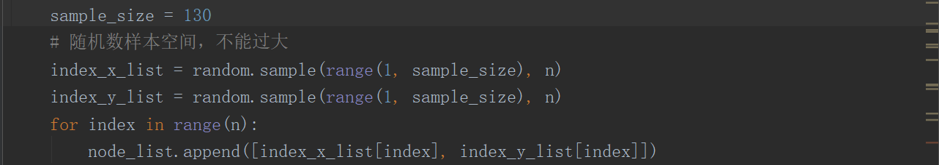
build_data
数据结构：
node_list: 生成五个坐标对
[ #x, y
[65, 106],
[62, 117],
[57, 103],
[100, 113],
[63, 115]
]
城市编号 | x | y
0 | X0 | Y0
1 | X1 | Y1
2 | X2 | Y2
3 | X3 | Y3
4 | X4 | Y4
代码规范

Slide 7
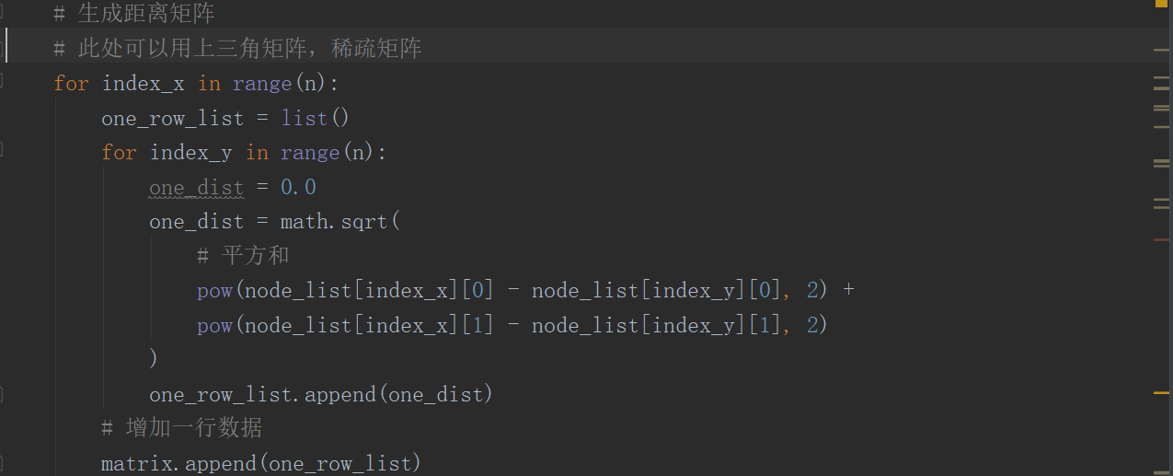
build_data

Slide 8
矩阵
城市0-4于城市0-4之间的距离
距离矩阵 0 1 2 3 4
0 0.0 11.4 268435455 35.6 9.2
1 11.4 0.0 14.8 38.2 2.2
2 268435455 14.8 0.0 268435455 13.4
3 35.6 38.2 268435455 0.0 268435455
4 9.2 2.2 13.4 268435455 0.0

Slide 9
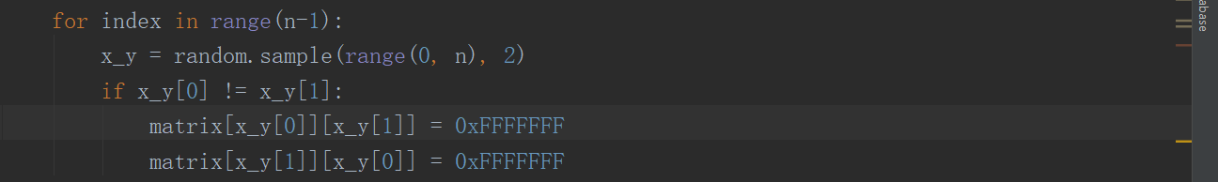
build_data-mask
随机将一些边的距离设置成无穷大，表示这些边所连接的城市不可直达。

Slide 10
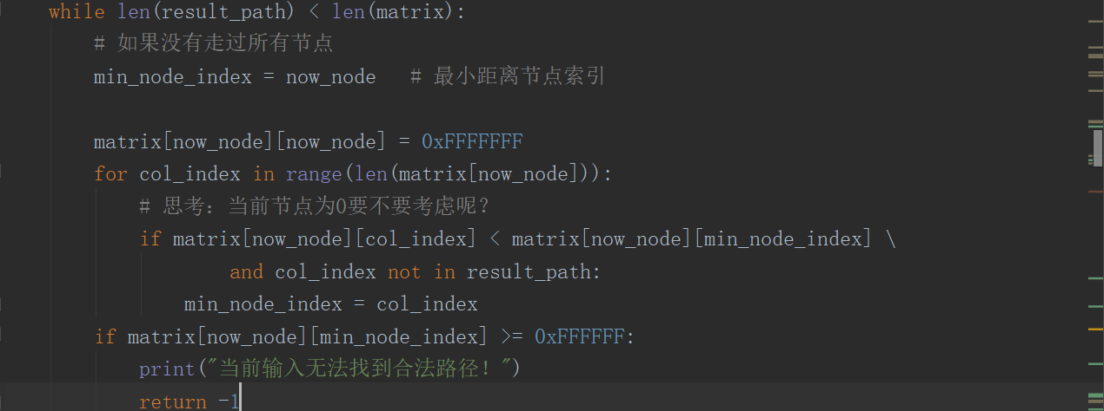
TSP_greedy
如果在某一节点下找到的最短距离大于等于设置的不可达距离，那么说明是无法找到解决方案。

Slide 11
TSP_遍历路径
def find_all_path(now_dist, cur_node, left_nodes, path): path_dict = dict() if not left_nodes: # 已经没有节点可走,返回回到开始节点的距离 path.append(start_node) # 不能直接返回上面语句，执行结果不是path，是None return now_dist + matrix[cur_node][start_node], path for index in range(len(left_nodes)):
# 将此节点填入已走路径 new_path = path + [left_nodes[index]] one_dist, one_path = find_all_path( now_dist + matrix[cur_node][left_nodes[index]], # 当前已走距离 left_nodes[index], # 当前走的城市 list(left_nodes[0: index] + left_nodes[index + 1:]),# 剩余未走城市 new_path # 当前已走城市 ) path_dict[one_dist] = one_path #

Slide 12
TSP_遍历路径
min_path = None min_dist = 0xFFFFFF
# 将当前节点下所有的路径、距离对遍历，找出最短路径 for key_dist, path_value in path_dict.items(): if key_dist < min_dist: min_dist = key_dist min_path = path_dict[key_dist] return min_dist, min_path

